Slide 1
관상을 통한 영화 배우 추천
구준모, 김경수, 김재경(팀장), 변찬석, 윤종현
1

Slide 2
페르소나 및 주제선정이유
조원소개 / 주제선정 / 적용기술 / AS-IS,TO-BE
머신러닝과 빅데이터를 활용한 이미지 분석
감독이 추상화한 이미지를 관상을 통해 추천
2
2

Slide 3
솔루션 아이디어
조원소개 / 주제선정 / 적용기술 / AS-IS,TO-BE
프로젝트 선정 이유
머신러닝과 빅데이터를 활용한 이미지 분석
감독이 추상화한 이미지를 관상을 통해 추천
1
키워드를 검색한다.
2
검색 된 키워드를 통해 가장 일치하는 배우의 이미지를 찾을 수 있다.
3
배우 상세페이지를 통해 출연작과 정보를 알 수 있다.
4
배우 상세페이지를 통해 출연작과 정보를 알 수 있다.
5
3
3

Slide 4
와이어 프레임
조원소개 / 주제선정 / 적용기술 / 시연 / AS-IS,TO-BE
4
4

Slide 5
적용 기술
5

Slide 6



개발 환경
조원소개 / 주제선정 / 적용기술 / 시연 / AS-IS,TO-BE
System Construction
운영체제 : Windows 10 Home
데이터베이스 : Oracle 18c
서버 : AWS
Frontend : React
Backend : Django
9
6

Slide 7


조원소개 / 주제선정 / 적용기술 / 시연 / AS-IS,TO-BE
Crawling Source Site
네이버>>https://movie.naver.com
코비스>>http://www.kobis.or.kr/kobis/business/main/main.do
10
7

Slide 8



시스템 구성도
조원소개 / 주제선정 / 적용기술
수집
저장 및 처리
활용
API & Crawling
DB < Oracle 18c >
Web
11
8

Slide 9
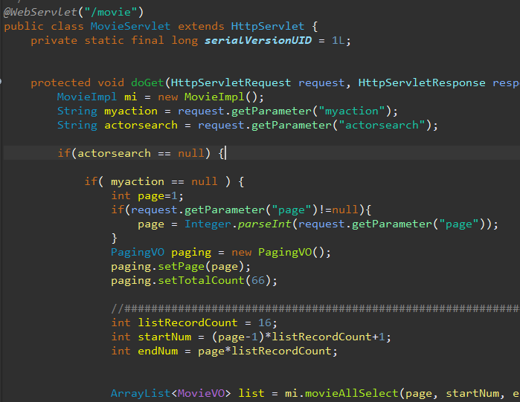

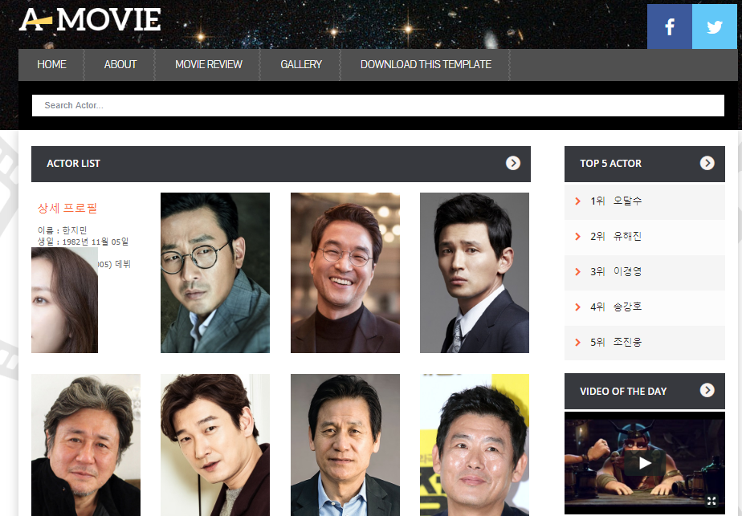

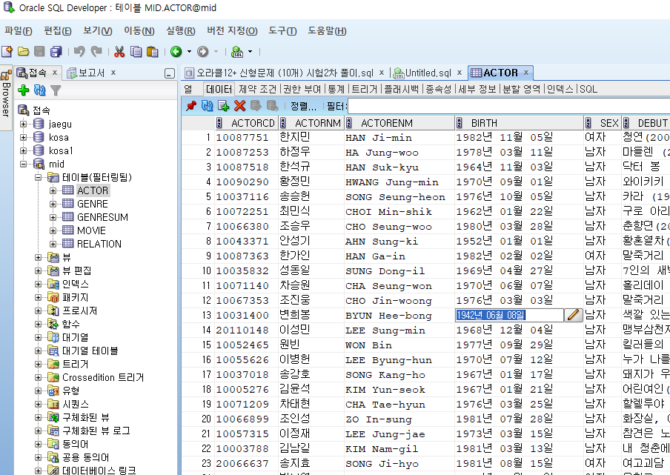


조원소개 / 주제선정 / 적용기술 / 시연 / AS-IS,TO-BE
1
Get 방식전송
http://localhost/movie?page=1
3
Forward
JSP
Servlet
DB연결
SQL 실행
2
< Oracle DB >
< View >
< Controller >
4
출력
12
9

Slide 10
AS-IS-TO-BE
5
10

Slide 11

조원소개 / 주제선정 / 적용기술 / 시연 / AS-IS,TO-BE
GAP
AS - IS
TO - BE
1
케미지수 산출 근거 타당성
실시간 데이터 반영 어려움
데이터 가공 어려움
1
다양한 지표를 통한 분석
동기화를 통한 실시간 데이터 반영
데이터 활용 능력 배양
2
2
3
3
20
11

Slide 12
감사합니다.
12

